Slide 1
Появившись на этот свет,
Каждый человек начинает писать
собственную книгу под названием
«Книга жизни».
Сегодня вы сможете прочитать
Несколько глав из моей книги…

Slide 2
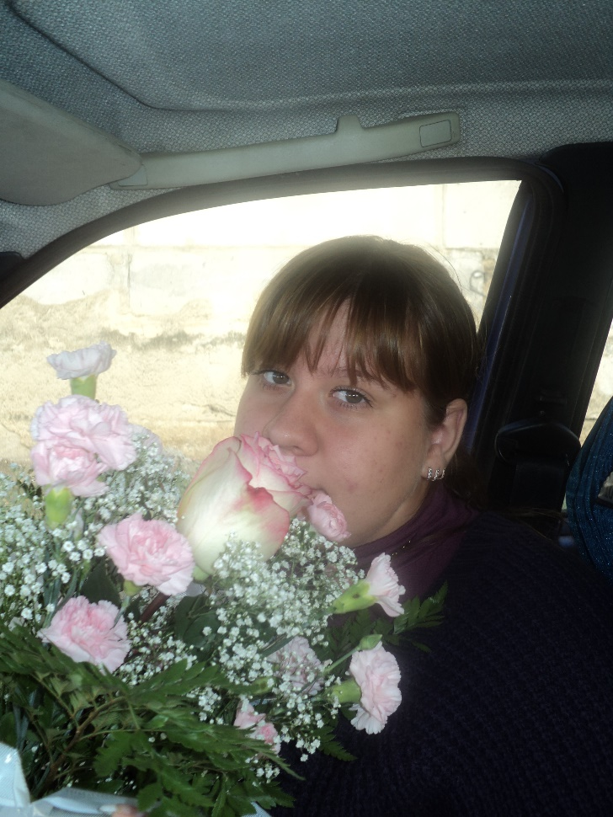
Книга жизни
Фоминовой
Екатерины Викторовны

Slide 3
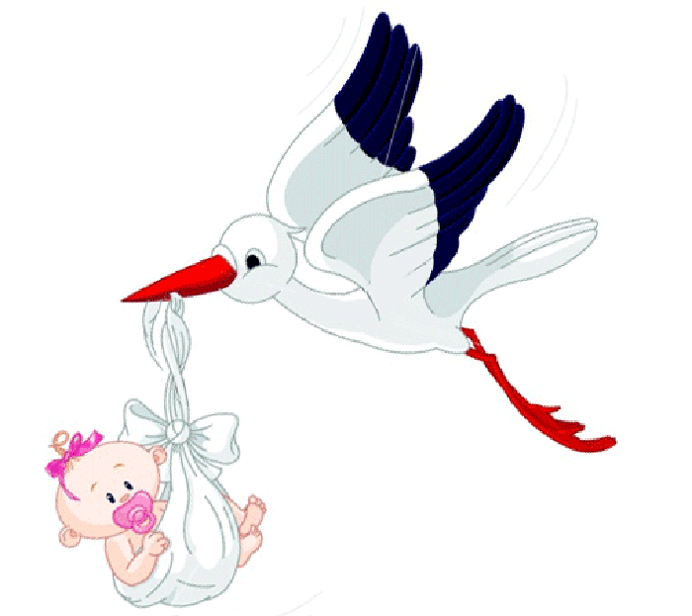
Глава 1
Детство
Наступила теплая весна
и птицы возвратились с юга
в клюве у одной была я…
20.05.1991

Slide 4
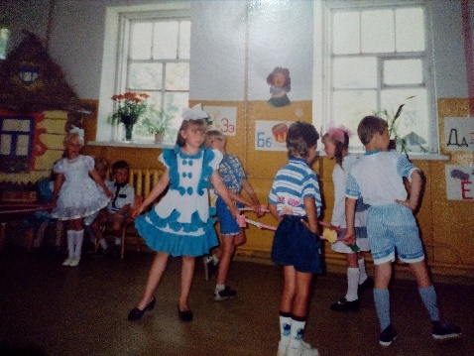
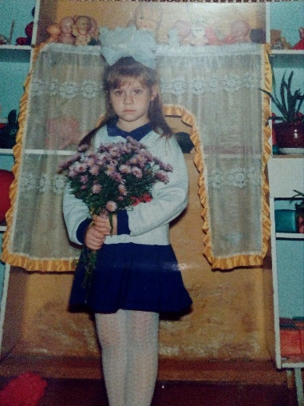
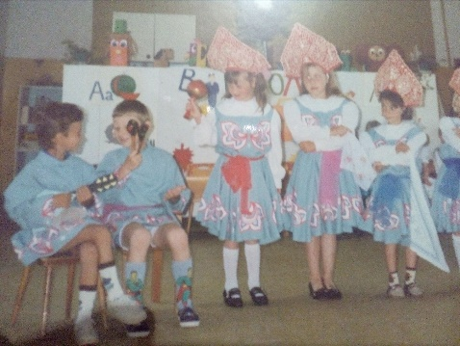
Когда-то маленькой девчонкой,
как все ходила в детский сад
и так же как и все ребята
любила петь, играть и танцевать.

Slide 5
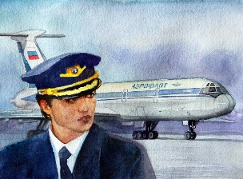
Глава 2
Выбор профессии
Шли годы, девчонка росла
И с каждым годом думала
кем же стану я??

Slide 6
Может быть бухгалтером,
ведь точность я люблю.
Задолжность дебиторскую
буду сводить к «0»

Slide 7
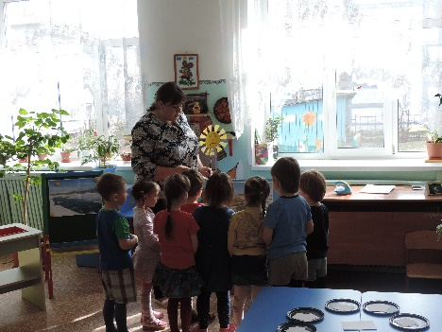
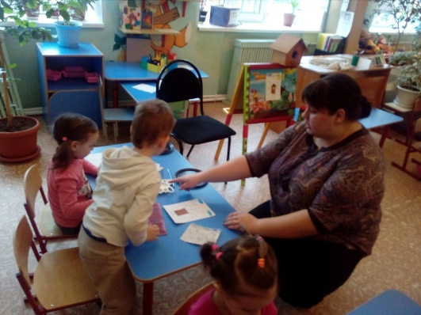
Судьба распорядилась иначе,
Бухгалтером не стала я друзья!
И вот я в детсаду,
Я – воспитатель!
Профессией своей горжусь
Не даром я!

Slide 8
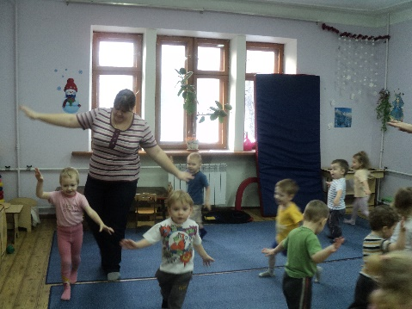
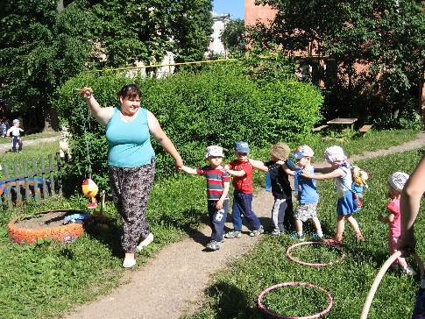
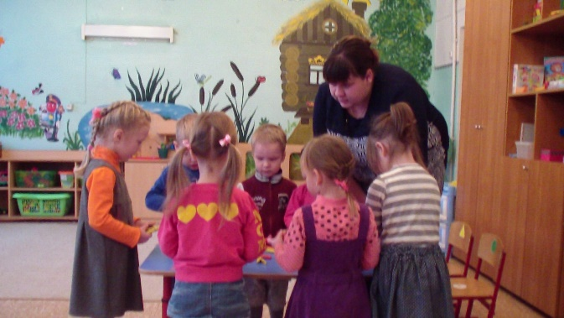
Детишкам маленьким
так нужна забота,
С ними море целое хлопот,
И только воспитатель с
добрым сердцем
Ключик к каждому найдёт.

Slide 9
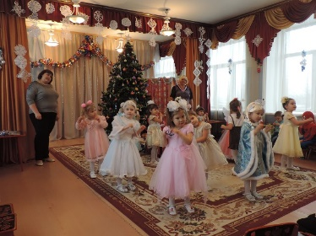
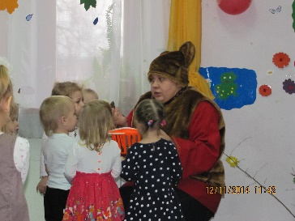
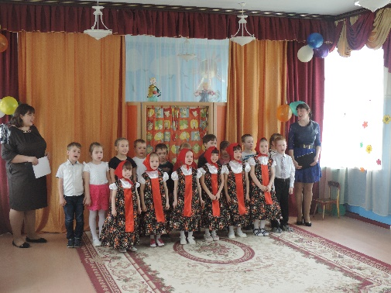
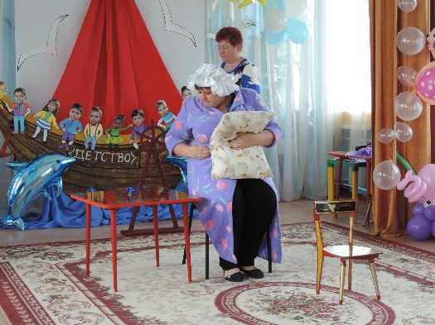
С детьми работать интересно,
Стихи, спектакли, игры, песни.
Играя в сказку для детей,
Сменила много я ролей.

Slide 10
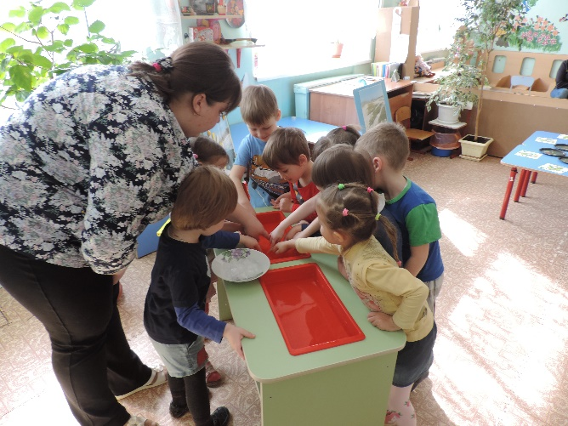
Я горжусь своей работой,
С детворой занимаюсь
с охотой,
В мир большой
открываю им дверцу,
Отдаю им всю душу
и сердце!

Slide 11
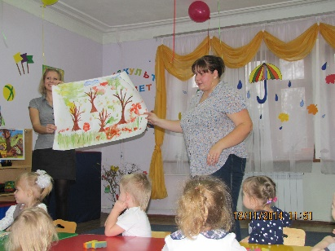
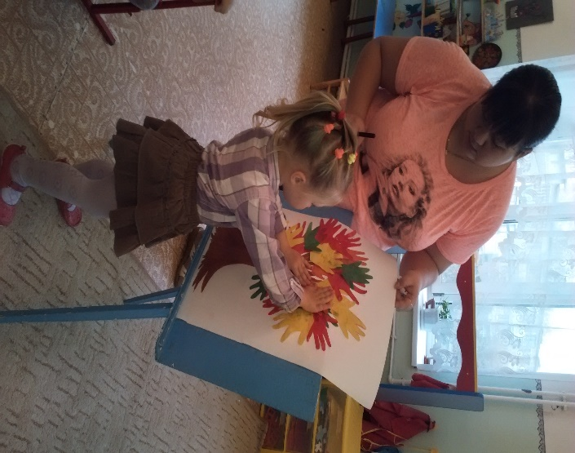
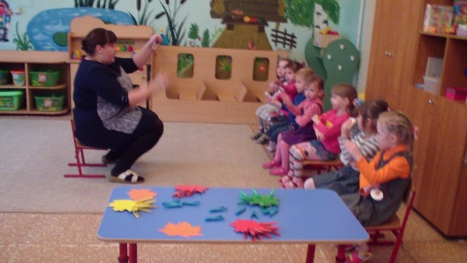
День за днем идут ученья,
Что то вроде приключения!

Slide 12
Дети радость государства,
Настоящее богатство!
Их воспитывать должны,
Как надежду для страны.

Slide 13
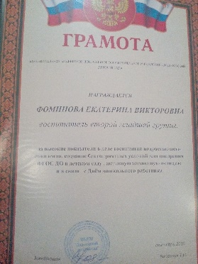
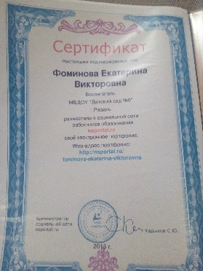
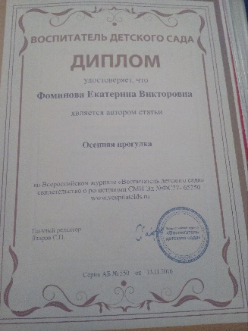
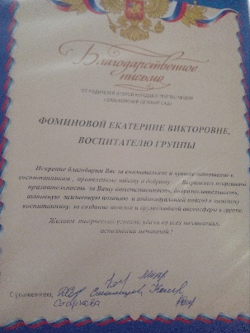
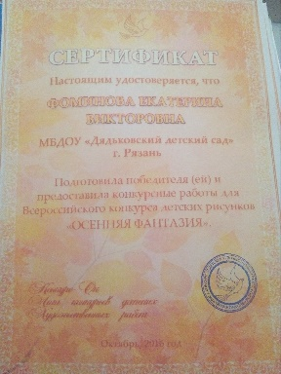
Я знаю своё дело,
работаю умело!

Slide 14
На свете есть много
разных профессий,
И в каждой есть
прелесть своя,
Но нет благородней,
нужней и чудесней,
Чем та, кем работаю я!

Slide 15
Закончена еще одна страничка,
Но «Книгу жизни» только начала писать,
И на последующих страничках
Я буду рада встретить Вас опять…..

